Slide 1
Grupo de Trabajo de Academia y Ciencia Estado de Situación: Universidad Nacional de Rosario
Referente Nodo IDE UNR: Dra. Pacino, Cristina
Equipo de trabajo implementación Nodo IDE UNR:
Balparda, Laura (Docente IDE-UNR e investigadora)
Barrera, María Alejandra (Docente IDE-UNR e investigadora)
Bongiovani, Paola (Datos Abiertos UNR e investigadora)
Delorenzi, Dardo (Estudiante IDE-UNR y docente Agrimensura-UNR)
Esteva, María (Asesora Externa Datos Abiertos UNR e investigadora)
Ibars, Agustín (Estudiante IDE-UNR e Ing. en Sistemas)
Martínez, Nahuel (Proyecto Cinturón Verde, Municipalidad de Rosario)
Mata, Ramiro (Docente IDE-UNR e investigador)
Mestre, Diego (Estudiante IDE-UNR y docente Agrimensura-UNR)
López, Diego (Docente IDE-UNR e investigador)

Slide 2
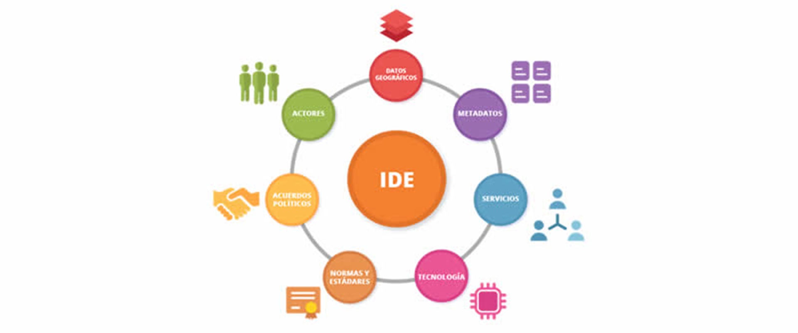
Especialidad Infraestructura de Datos Espaciales Universidad Nacional de Rosario
La carrera fue creada por resolución Nº 067/19 del Consejo Superior. El plan de estudios y reglamento fueron modificados por Resolución 193/2020, del Consejo Superior. La Especialización en Infraestructura de Datos Espaciales fue acreditada como carrera nueva IF-2020-64461476-APN-CONEAU ME por dictamen considerado por la CONEAU el día 23 de Septiembre de 2020 durante su Sesión Nº 532.
La carrera fue creada por resolución Nº 067/19 del Consejo Superior. El plan de estudios y reglamento fueron modificados por Resolución 193/2020, del Consejo Superior. La Especialización en Infraestructura de Datos Espaciales fue acreditada como carrera nueva IF-2020-64461476-APN-CONEAU ME por dictamen considerado por la CONEAU el día 23 de Septiembre de 2020 durante su Sesión Nº 532.
Perfil del egresado
El egresado de esta carrera será capaz de:
Aplicar metodologías para la captura, procesamiento, almacenamiento, análisis, recuperación y actualización de la información georreferenciada en forma rápida y eficiente.
Comprender los conceptos de Infraestructuras de Datos Espaciales y gestión de información geográfica y conocer sus beneficios para el desarrollo a nivellocal, provincial y nacional.
Implementar los SIGs dentro de un entorno de gestión de información geográfica IDE
Analizar los requerimientos de información y diseñar sistemas consistentes.
Desarrollar sistemas para generar, almacenar, extraer, analizar y visualizar información geográfica en un entorno IDE.
Contribuir al establecimiento de políticas y normas técnicas para el manejo de la información geográfica.
Considerar criterios de documentación, estandarización y calidad en la producción y utilización de información espacial.
Utilizar las IDEs en proyectos de investigación y desarrollo en los diferentes aspectos de la planificación y el ordenamiento territorial.
Perfil del egresado
El egresado de esta carrera será capaz de:
Aplicar metodologías para la captura, procesamiento, almacenamiento, análisis, recuperación y actualización de la información georreferenciada en forma rápida y eficiente.
Comprender los conceptos de Infraestructuras de Datos Espaciales y gestión de información geográfica y conocer sus beneficios para el desarrollo a nivellocal, provincial y nacional.
Implementar los SIGs dentro de un entorno de gestión de información geográfica IDE
Analizar los requerimientos de información y diseñar sistemas consistentes.
Desarrollar sistemas para generar, almacenar, extraer, analizar y visualizar información geográfica en un entorno IDE.
Contribuir al establecimiento de políticas y normas técnicas para el manejo de la información geográfica.
Considerar criterios de documentación, estandarización y calidad en la producción y utilización de información espacial.
Utilizar las IDEs en proyectos de investigación y desarrollo en los diferentes aspectos de la planificación y el ordenamiento territorial.

Slide 3
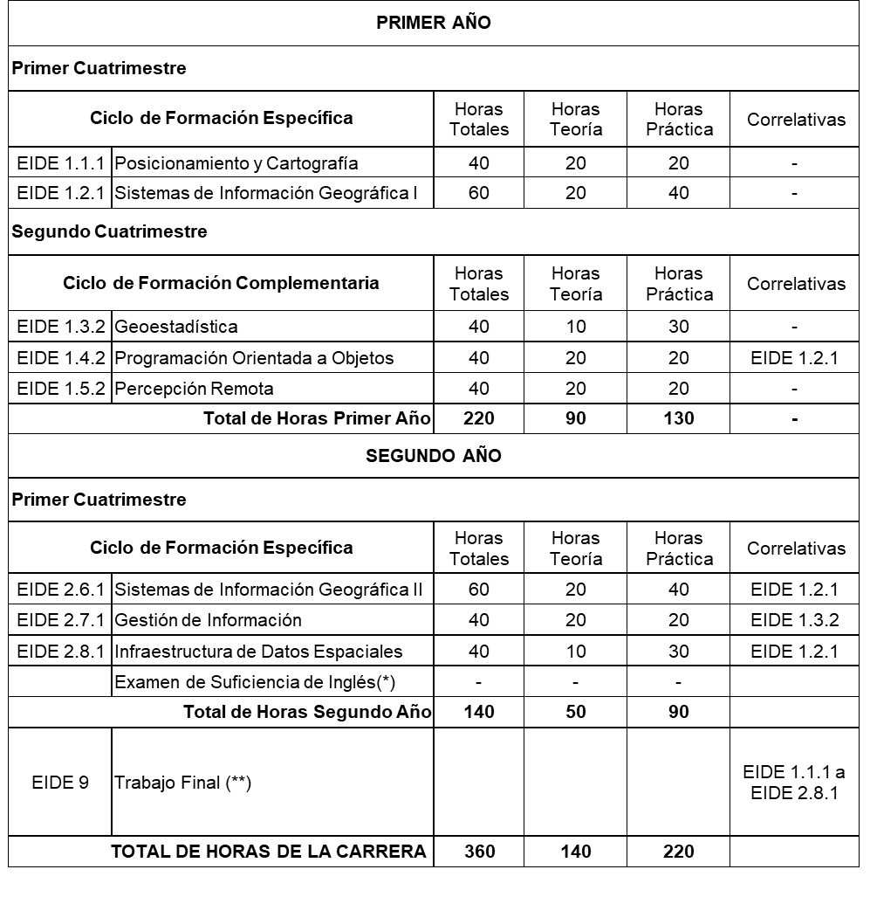
Especialidad Infraestructura de Datos Espaciales Universidad Nacional de Rosario
Inscripción abierta todo el año.
Pueden tomarse cursos aislados.
Certificados de aprobación por cursos y diploma por carrera.
Más de 60 estudiantes desde 2019
El plan de estudios de la carrera y mayor información al respecto puede consultarse en: https://posgrado.fceia.unr.edu.ar/carreras/especializaciones/109-especializacion-en-infraestructura-de-datos-espaciales.html
Escuela de Posgrado y Educación Continua
Facultad de Ciencias Exactas, Ingeniería y Agrimensura
Universidad Nacional de Rosario
ea.lauria@gmail.com
mpacino@fceia.unr.edu.ar

Slide 4
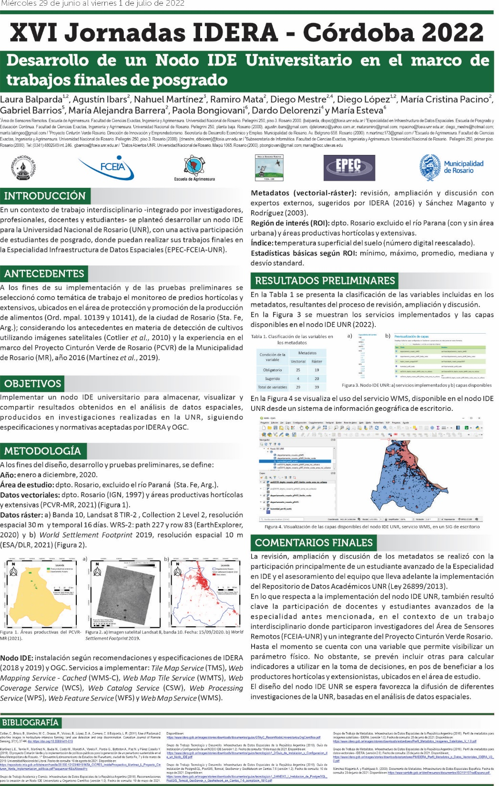

Slide 5
Capacitación interna
¿Quiénes?
- Estudiante avanzado en IDE EPEC FCEIA UNR
- Técnico ASR FCEIA UNR
¿Qué?
Incluir nuevos conjuntos de datos pertenecientes a otras investigaciones
¿Datos?
Luces nocturnas (satélites F12, F14, F15, F16 y F18 DMSP-OLS) y variables económicas (IIBB_BI)
Resultado esperado
- Servicio WMS DMSP y áreas de interés
- Servicio WCS DMSP
- Servicio WFS de áreas de interés
Notes:
la Base Imponible sobre los Ingresos Brutos

Slide 6
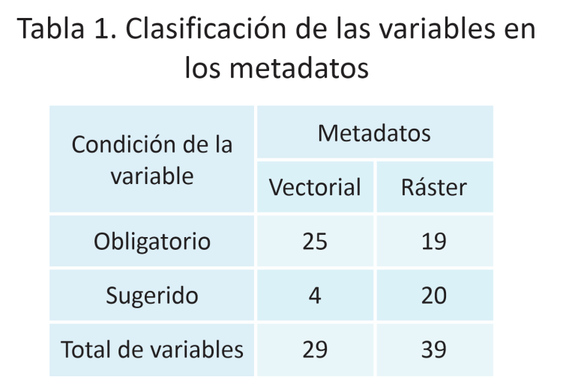
Repositorio de Datos Académicos UNR
Lanzamiento: 2 de agosto de 2022
dataverse-info.unr.edu.ar/
Curación del 1er conjunto de datos:
Horticultura (Cotlier et al., 2011)
¿Metadatos?
2º Revisión
c/ asesores externos (6)
- Profesionales
- Investigadores
- Docentes
1º Resultado
- Combinación
- Modificaciones
- Agregados
1º Revisión
Estudiante posgrado IDE
- IDERA (ráster/vectorial)
- Sánchez Maganto A. & Rodríguez A. (2003).
- ISO 19115
2º Resultado
- Repositorio de Datos Académicos UNR
-Nodo IDE UNR
Notes:
Sánchez Maganto A. & Rodríguez A. (2003). Documento de Metadatos. Infraestructura de Datos Espaciales Española. Fecha de consulta: 25 de junio de 2021. Disponible en: https://www.santafe.gob.ar/idesf/recursos/documentos/ISO19115TradEspana.pdf.

Slide 7
¡GRACIAS!
Contacto: Laura Balparda
E-mail: balparda@fceia.unr.edu.ar

